Slide 1

Progetto di Architetture Dati: Data Quality Corso di Laurea Magistrale in Informatica (LM - 18) Appello 20 Luglio 2023
Bancora Davide – M. 905588
Donato Benedetta – M. 905338
Dubini Emanuele – M. 904078

Slide 2
Contesto ed obiettivi
Lo studio mira a comprendere come dati di bassa qualità possano influenzare le prestazioni degli algoritmi di Machine Learning riguardanti la cancellazione di prenotazioni in hotel.
L'obiettivo è capire come queste condizioni impattano le metriche di valutazione dei modelli e identificare il modello più resistente.
Notes:
Lo studio mira a comprendere come dati di bassa qualità possano influenzare le prestazioni degli algoritmi di Machine Learning riguardanti la cancellazione di prenotazioni in hotel.
L'obiettivo è capire come queste condizioni impattano le metriche di valutazione dei modelli e identificare il modello più resistente.

Slide 3
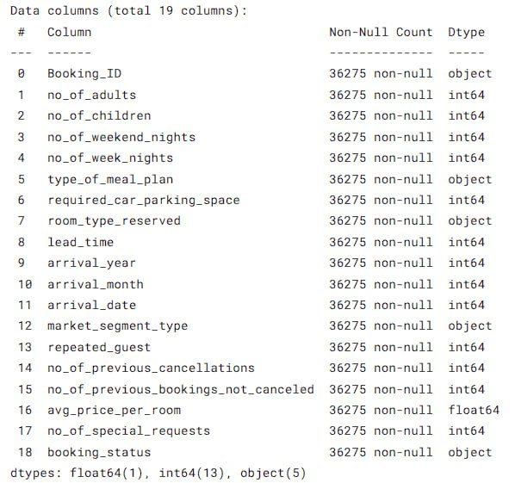
Il Dataset
È composto da 19 attributi e circa 36 mila istanze.
Non presenta valori mancanti e/o nulli.
L’attributo Booking_ID non ha alcun valore predittivo per il modello di classificazione ed è stato rimosso.

Slide 4
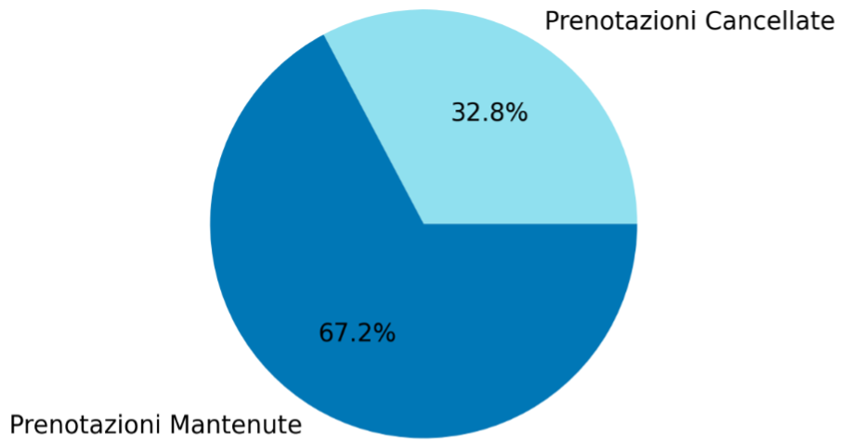
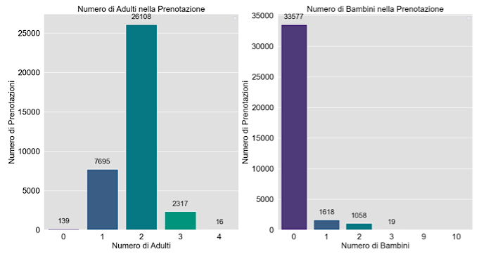
Analisi degli attributi
1.
Le prenotazioni non cancellate sono superiori alle cancellate.
La maggior parte delle prenotazioni sono composte da un numero di adulti pari a 2 e un numero di bambini pari a 0.
2.

Slide 5
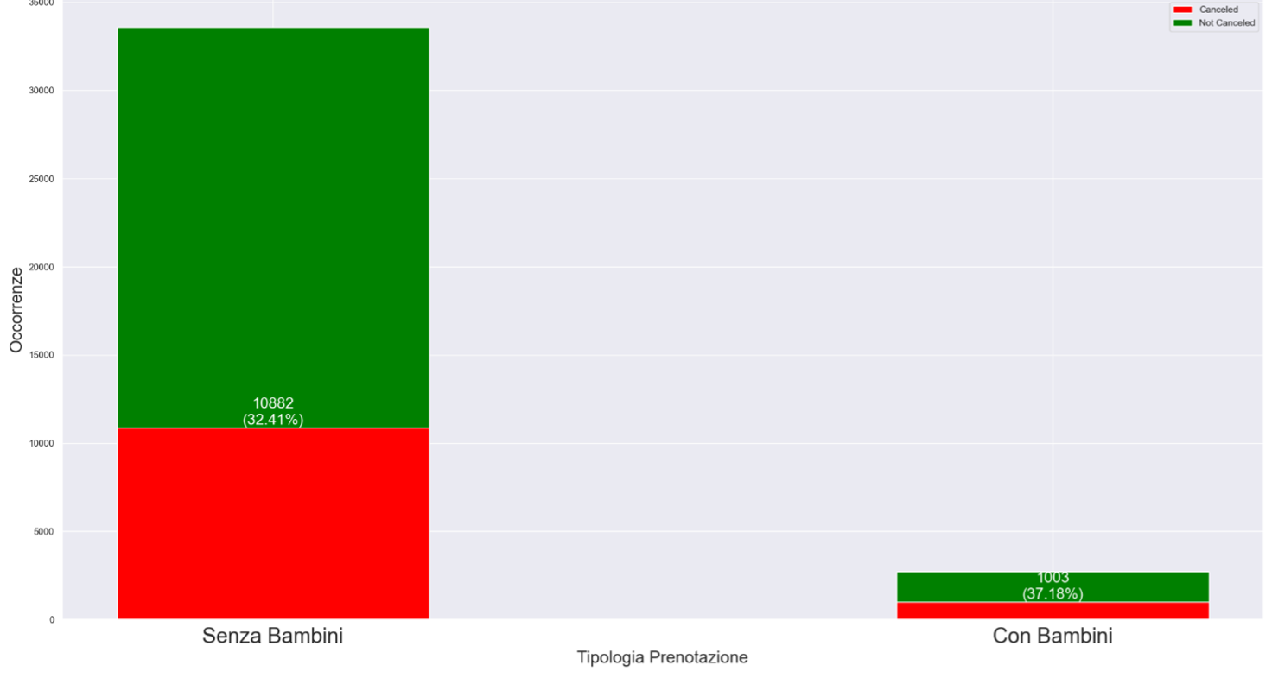
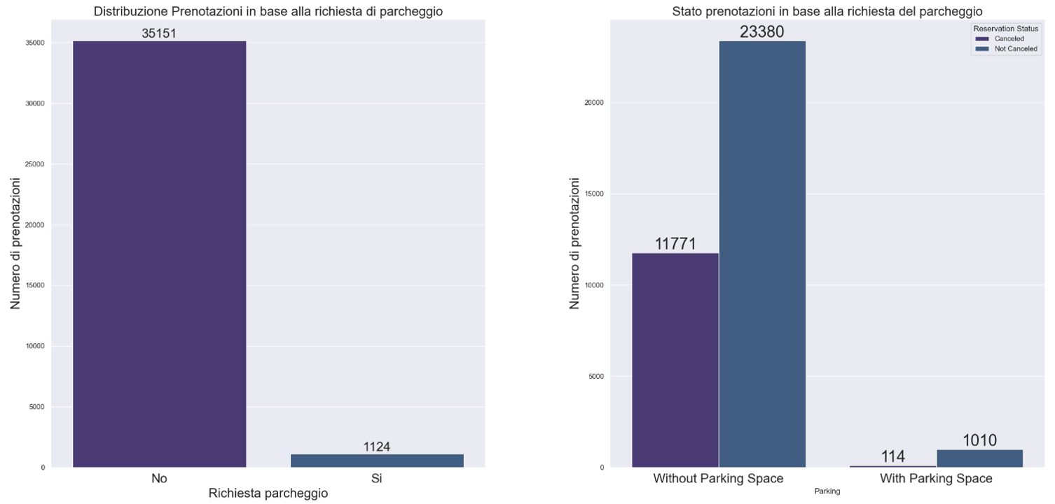
Analisi degli attributi
1.
La presenza di bambini non influisce sulla cancellazione della prenotazione.
La maggior parte delle prenotazioni non contengono la richiesta di un posto auto.
2.

Slide 6
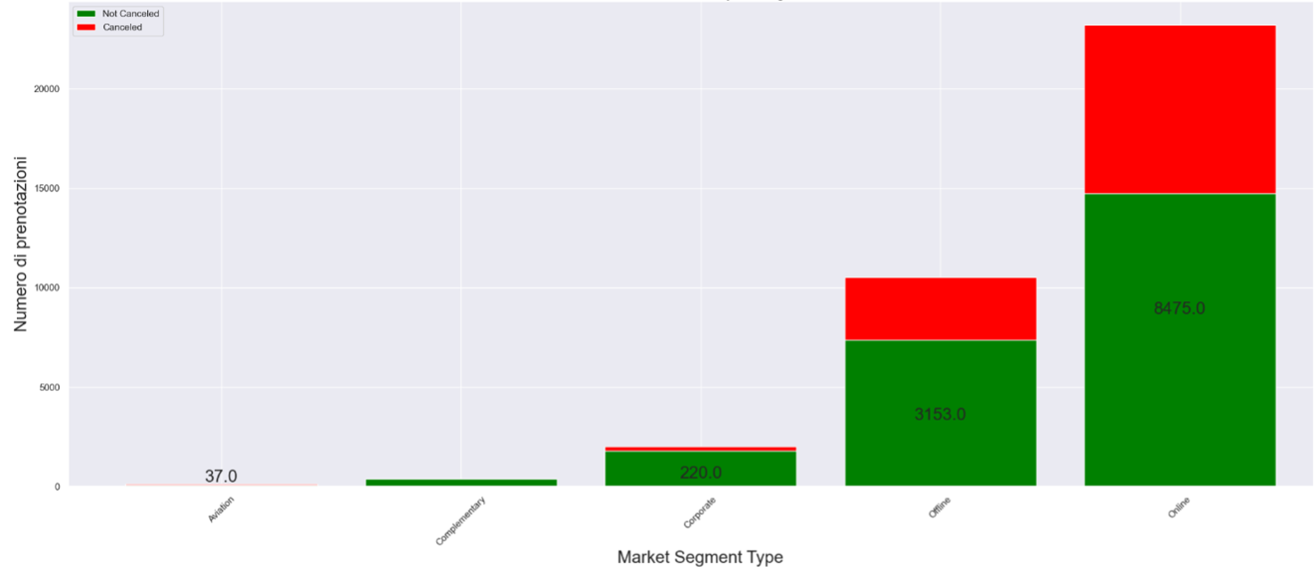
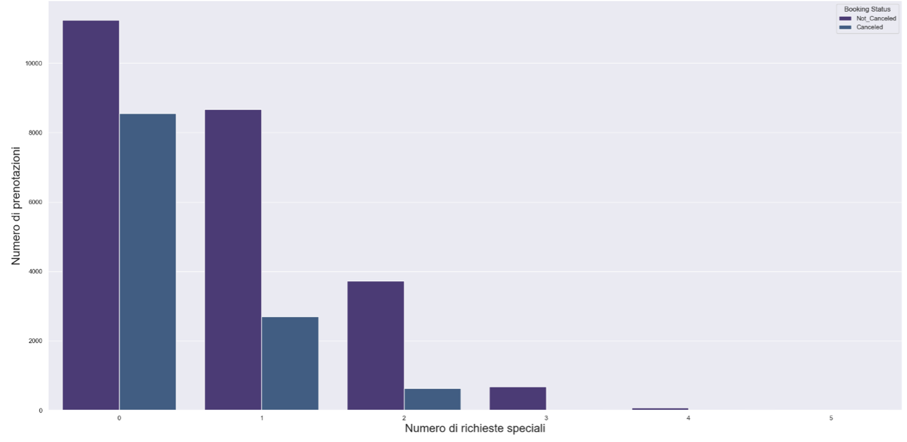
Analisi degli attributi
1.
Le prenotazioni Complementary hanno una probabilità di cancellazione pari allo 0%.
Le prenotazioni che contengono 3 o piú richieste speciali non vengono mai cancellate.
2.

Slide 7
Data Quality Consistenza
def check_adults_children_consistency(data)
def check_nights_consistency(data)
def check_car_parking_space_consistency(data)
def check_lead_time_consistency(data)
def check_special_requests_consistency(data)
def check_booking_status_consistency(data)
def check_avg_price_consistency(data)
def check_arrival_date_consistency(data)
Data Quality Coerenza
def unique_value(df)
Coerenza verificata per gli attributi:
no_of_children, no_of_adults
arrival_year, arrival_month, arrival_date e
booking_status

Slide 8
Data Quality Accuratezza
def check_column_types(df)
Dati di tipo object: la funzione verifica se tutti i valori nell’attributo sono stringhe.
Dati di tipo int64: la funzione verifica se tutti i valori nell’attributo sono Interi.
Dati di tipo float64: la funzione verifica che tutti i valori nell’attributo sono Float.
Se il tipo di dati non rientra in nessuna di queste categorie, viene stampato un messaggio di errore generico.
Data Quality Integrità
def check_null_values(df)
def check_duplicates(df)
def check_integrity_attributes(df)
È stata verificata l’integrità per gli attributi:
avg_price_per_room, market_segment_type,
no_of_children, no_of_adults, no_of_special_requests

Slide 9
Funzioni per il deterioramento delle istanze
def introduce_null_values(column, percentage, df)
def add_outliers_int(column, percentage, df)
def add_categorical_outliers(column,percentage, dataset)
def introduce_inconsistencies(column_array, values_array, dataset, percentage)
def duplicate_rows(dataset, percent)
def remove_first_letter(column, dataset, percentage)
:
Per deteriorare le istanze sono state sviluppate diverse funzioni con lo scopo di aggiungere valori nulli, outliers, inconsistenze, righe duplicate e inaccuratezza.
Il codice delle funzioni è disponibile nella repository GitHub del progetto.

Slide 10
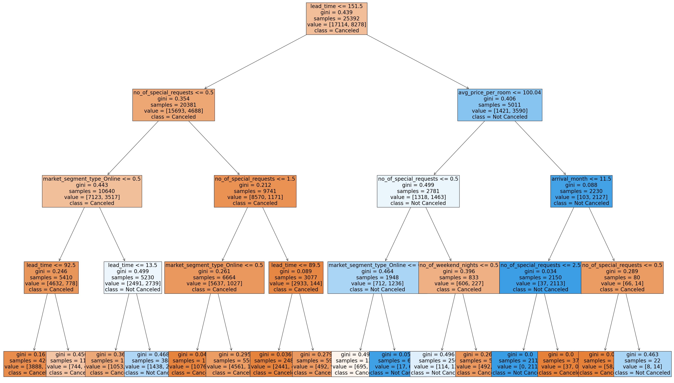
Modelli di classificazione
Modelli di classificazione implementati:
Alberi decisionali (Decision Tree)
Support Vector Machine (SVM)
Tramite la libreria pandas è stata effettuata la binarizzazione degli attributi categorici del dataset, per trasformare i dati di tipo categorico in tipo numerico
Notes:
I due modelli di classificazione da noi implementati tramite la libreria scikit-learn sono quello degli alberi decisionali e le Support Vector Machine.
Prima suddividere le istanze del dataset in train.set e test-set per poi addestrare e testare i due modelli decisionali e confrontarne le metriche prestazionali è stato necessario applicare il processo di binarizzazione (o one-hot encoding) per gli attributi categorici.
L’operazione è stata necessaria in quanto i modelli decision tree e SVM accettano solo valori numerici nelle istanze che elaborano, ma nel dataset erano presenti diversi attributi di tipo categorico.
È proprio tramite la libreria pandas che si va ad effettuare il processo di binarizzazione trasformando, i dati di tipo categorico in tipo numerico.

Slide 11
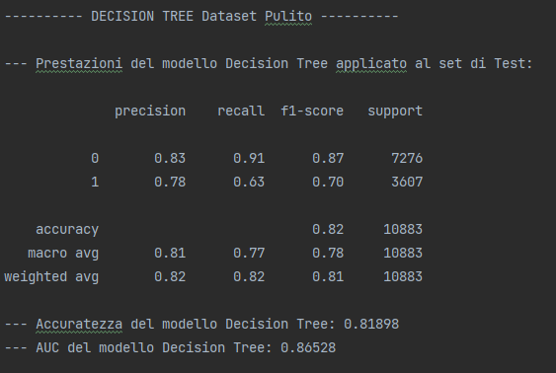
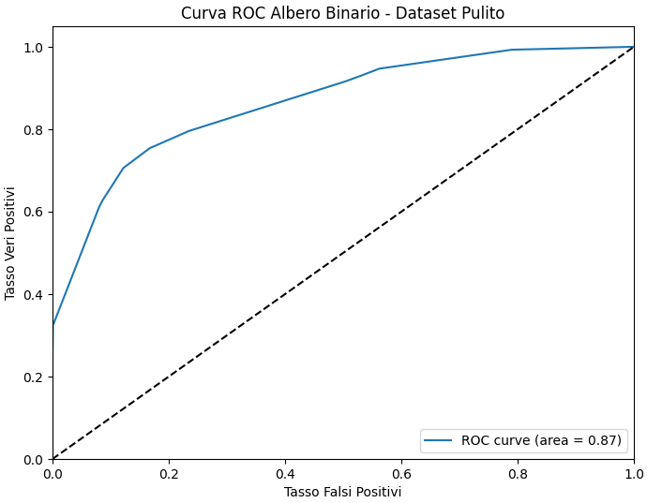
Misure di Performance –Alberi Decisionali
Offrono una rappresentazione intuitiva e comprensibile dei risultati e delle decisioni intraprese dal modello per classificare le istanze.
Il seguente modello di predizione ha una buona capacità di predizione per la cancellazione di una prenotazione.
Notes:
Il modello degli alberi decisionali è stato da noi scelto per questo progetto in quanto offre una rappresentazione intuitiva e comprensibile dei risultati e delle decisioni intraprese dal modello nel classificare le istanze.
Per valutare le prestazioni del modello vengono collezionate le metriche di precision, recall, F1-score, accuracy, ROC e AUC, offrendo una valutazione delle sue capacità predittive.
È importante sottolineare che in questo caso il modello viene addestrato e successivamente testato utilizzando un train-set e test-set privi di errori per valutare le capacità predittive del modello, successivamente verranno applicate le varie funzioni per il deterioramento delle istanze da noi implementate per andare a sporcare le istanze del trainset su cui poi addestrare nuovamente i modelli e testarli usando un test-set pulito confrontandoli poi con con quanto ottenuto in questa slide.
Osservando le prestazioni ottenute dal modello Decision Tree è possibile notare risultati promettenti, con un’Accuracy del 82% e un AUC del 86% con una buona capacità di prevedere la cancellazione di una prenotazione.

Slide 12
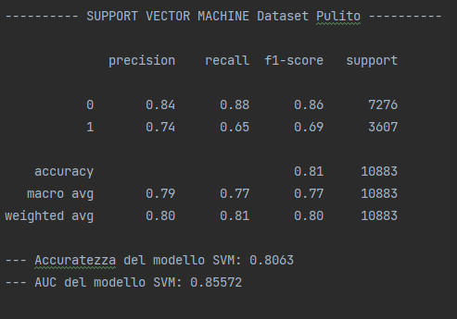
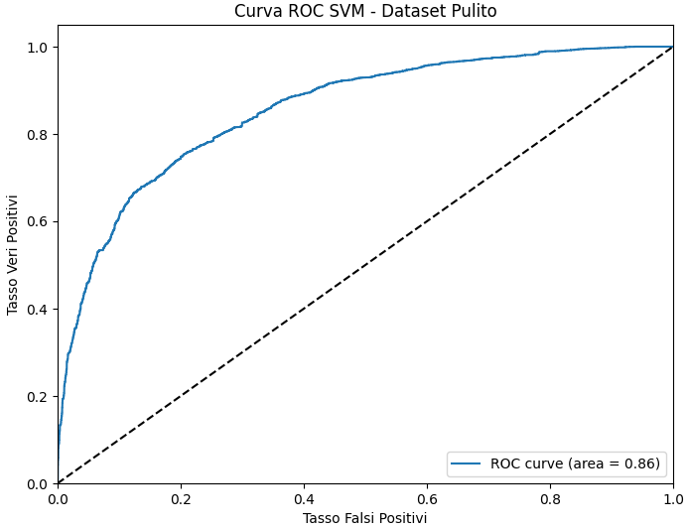
Misure di Performance –SVM
La scelta di utilizzare le SVM è giustificata dalla loro capacità di elaborare dataset complessi con un elevato numero di attributi.
Il modello SVM ha buone capacità di predizione per la cancellazione di una prenotazione, leggermente inferiori rispetto al modello Decision Tree.
Notes:
Il modello SVM invece, è stato da noi scelto per la sua capacità di elaborare dataset complessi con un elevato numero di attributi.
Osservando le metriche prestazionali ottenute sottolineano che Il modello ha buone capacità predittive per la cancellazione di una prenotazione, leggermente inferiori rispetto al modello Decision Tree.

Slide 13
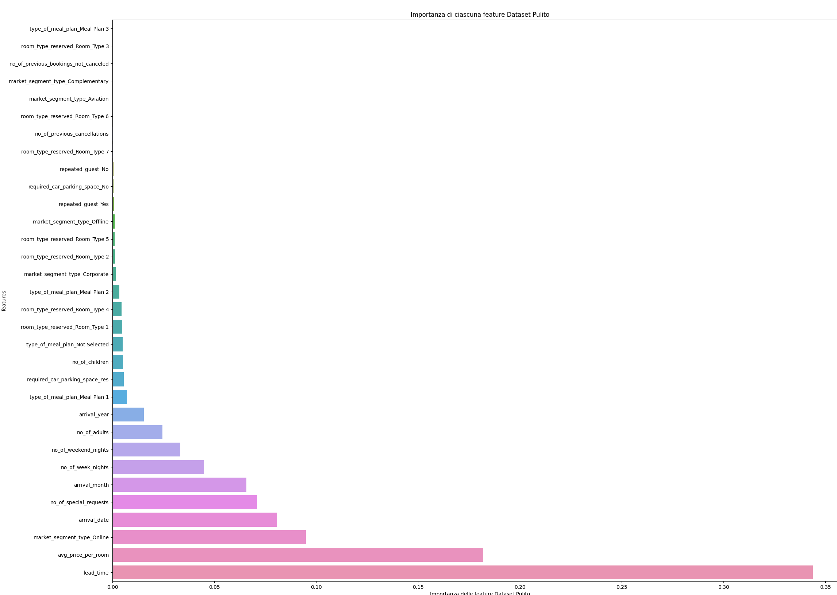
Addestramento dei modelli Trainset sporco
Il grafico della feature importance mostra quale sia l’attributo più importante per la decisione del target.
lead_time ha un’influenza significativa sulle previsioni che verranno effettuate dal modello di classificazione.
Notes:
Una volta definiti i due modelli decisionali utilizzati all’interno del progetto per discriminare le varie istanze, per raggiungere l’obbiettivo del progetto, sono state utilizzate le funzioni per il deterioramento delle istanze presentate precedentemente. Una volta applicate, verranno monitorate le metriche prestazionali dei modelli presi in considerazione applicando, in quantità crescente, ciascuna funzione su un unico attributo del trainset.
L’attributo sporcato sarà lead time, di tipo float e rappresenta il numero di giorni che intercorrono dal momento in cui viene effettuata una prenotazione, all’effettivo soggiorno presso una struttura alberghiera.
Abbiamo applicato le varie funzioni a questo attributo perché in base al grafico generato dalla funzione di feature importance, è possibile notare come esso sia il più importante per gli algoritmi di decisione.
Di fatto la funzione feature importances, che è definita all’interno della libreria scikit-learn, è in grado di associare, a ciascun attributo del dataset, un punteggio che descrive la quantità d’informazione fornita dall’attributo stesso tramite un modello di classificazione Decision Tree.
Di conseguenza, scegliere di sporcare l’attributo che restituisce la maggior informazione di classificazione delle istanze, consente di verificare quanto effettivamente il modello di classificazione sia robusto.

Slide 14

Risultati ottenuti
Per ogni funzione sono stati aggiunti dati deteriorati in modo crescente con lo scopo di valutare l’andamento delle metriche prestazionali.
Aggiunta di valori nulli
Sia Decision tree che SVM sono abbastanza robusti fino al raggiungimento del 40% di valori nulli nell’attributo lead_time
Aggiunta di Outlier
Aggiunta di Inaccuratezza
Sia il modello dell’albero decisionale che la SVM mostrano una certa resistenza fino al 30% di inconsistenze
Decision Tree presenta un lieve miglioramento delle prestazioni in presenza del 10% di outlier nel train-set. Superato il 20% si ha una diminuzione delle prestazioni con conseguente riduzione della capacità del modello di discriminare le istanze positive
Oltre il 50% di valori nulli le prestazioni iniziano a deteriorarsi notevolmente faticando nella discriminazione delle istanze
SVM si dimostra meno resistente in presenza di valori nulli rispetto al modello Decision Tree
SVM mostra un deterioramento più marcato delle prestazioni all’aumentare della percentuale di outlier presenti nell’attrivuto lead_time
Decison Tree si dimostra più robusto rispetto al modello SVM
Dal 40% si osserva un peggioramento più marcato delle metriche prestazionali
Il modello SVM ha reagito leggermente meglio rispetto al modello Decision Tree con un valore superiore di precision
Notes:
------------AGGIUNTA VALORI NULLI---------------- tagliare
La prima funzione utilizzata per sporcare il train-set (che poi verrà utilizzato per addestrare i due modelli decisionali) permette di sostituire i valori presenti nella colonna lead_time con dei valori nulli.
Applicando questa funzione con quantità crescenti di valori nulli da sostituire si nota che sia l’albero decisionale che la SVM sono abbastanza robusti fino al raggiungimento del 40% di valori nulli nell’attributo lead_time. Oltre questa soglia, Entrambi i modelli mostrano un degrado significativo delle prestazioni e faticano nell’eseguire la discriminazione tra le classi target. Anche se la SVM si dimostra meno resistente alla presenza di valori nulli, mostrando un deterioramento più significativo delle prestazioni rispetto all’Albero Decisionale.
Inoltre all’aumentare della presenza di valori nulli, l’attributo lead time perde importanza ai fini della classificazione di fatto l’Albero Decisionale modifica la sua struttura sostituendo le varie soglie di classificazione presenti nei suoi nodi.
------------AGGIUNTA OUTLIER----------------
Per quanto riguarda l’aggiunta di outlier nel train-set il modello degli alberi decisionali, in presenza del 10% di outlier, presenta un leggero aumento delle prestazioni anche se, superato il 20% di valori anomali si verifica un deterioramento delle metriche prestazionali, con una riduzione della capacità del modello di discriminare correttamente le istanze positive.
Mentre la SVM mostra un deterioramento più marcato delle prestazioni all’aumentare della percentuale di outlier nell’attributo. Quindi, l’Albero Decisionale sembra essere più robusto rispetto alla SVM in seguito all’aggiunta di valori outlier.
------------AGGIUNTA INACCURATEZZA---------------
Mentre, in seguito all’aggiunta di inaccuratezze, fino ad un 30% delle istanze sia l’Albero Decisionale che la SVM mostrano una certa resistenza al deterioramento. Oltre questa soglia, si osserva un peggioramento marcato delle principali metriche prestazionali (come: precision, accuracy e AUC).
Infine, Il modello Decision Tree ha mostrato una maggiore difficoltà, rispetto alle SVM, nel distinguere correttamente le istanze positive con conseguenti modifiche nella struttura dell’Albero Decisionale tramite la sostituzione delle condizioni soglia dei nodi.

Slide 15
Risultati ottenuti
Aggiunta di valori nulli
Sia Decision tree che SVM sono abbastanza robusti fino al raggiungimento del 40% di valori nulli nell’attributo lead_time
Oltre il 50% di valori nulli le prestazioni iniziano a deteriorarsi notevolmente faticando nella discriminazione delle istanze
SVM si dimostra meno resistente in presenza di valori nulli rispetto al modello Decision Tree
Aggiunta di Outlier
Decison Tree si dimostra più robusto rispetto al modello SVM
Decision Tree presenta un lieve miglioramento delle prestazioni in presenza del 10% di outlier nel train-set. Superato il 20% si ha una diminuzione delle prestazioni con conseguente riduzione della capacità del modello di discriminare le istanze positive
SVM mostra un deterioramento più marcato delle prestazioni all’aumentare della percentuale di outlier presenti nell’attributo lead_time
Aggiunta di Inaccuratezza
Sia il modello dell’albero decisionale che la SVM mostrano una certa resistenza fino al 30% di inaccuratezze
Dal 40% si osserva un peggioramento più marcato delle metriche prestazionali
Il modello SVM ha reagito leggermente meglio rispetto al modello Decision Tree con un valore superiore di precision
Per ogni funzione sono stati aggiunti dati deteriorati in modo crescente con lo scopo di valutare l’andamento delle metriche prestazionali.
15 e 14 sono duplicate, unire, tenere commenti
Notes:
------------AGGIUNTA VALORI NULLI---------------- tagliare
La prima funzione utilizzata per sporcare il train-set (che poi verrà utilizzato per addestrare i due modelli decisionali) permette di sostituire i valori presenti nella colonna lead_time con dei valori nulli.
Applicando questa funzione con quantità crescenti di valori nulli da sostituire si nota che sia l’albero decisionale che la SVM sono abbastanza robusti fino al raggiungimento del 40% di valori nulli nell’attributo lead_time. Oltre questa soglia, Entrambi i modelli mostrano un degrado significativo delle prestazioni e faticano nell’eseguire la discriminazione tra le classi target. Anche se la SVM si dimostra meno resistente alla presenza di valori nulli, mostrando un deterioramento più significativo delle prestazioni rispetto all’Albero Decisionale.
Inoltre all’aumentare della presenza di valori nulli, l’attributo lead time perde importanza ai fini della classificazione di fatto l’Albero Decisionale modifica la sua struttura sostituendo le varie soglie di classificazione presenti nei suoi nodi.
------------AGGIUNTA OUTLIER----------------
Per quanto riguarda l’aggiunta di outlier nel train-set il modello degli alberi decisionali, in presenza del 10% di outlier, presenta un leggero aumento delle prestazioni anche se, superato il 20% di valori anomali si verifica un deterioramento delle metriche prestazionali, con una riduzione della capacità del modello di discriminare correttamente le istanze positive.
Mentre la SVM mostra un deterioramento più marcato delle prestazioni all’aumentare della percentuale di outlier nell’attributo. Quindi, l’Albero Decisionale sembra essere più robusto rispetto alla SVM in seguito all’aggiunta di valori outlier.
------------AGGIUNTA INACCURATEZZA---------------
Mentre, in seguito all’aggiunta di inaccuratezze, fino ad un 30% delle istanze sia l’Albero Decisionale che la SVM mostrano una certa resistenza al deterioramento. Oltre questa soglia, si osserva un peggioramento marcato delle principali metriche prestazionali (come: precision, accuracy e AUC).
Infine, Il modello Decision Tree ha mostrato una maggiore difficoltà, rispetto alle SVM, nel distinguere correttamente le istanze positive con conseguenti modifiche nella struttura dell’Albero Decisionale tramite la sostituzione delle condizioni soglia dei nodi.

Slide 16
Risultati ottenuti
Aggiunta di righe duplicate
Impatto limitato sul modello Decision tree così come su SVM
Aggiunta di inconsistenze
Aggiunta di Inaccuratezza
L’aggiunta combinata di valori sporchi nel train-set comporta un peggioramento generale delle prestazioni per entrambi i modelli di classificazione
L’albero decisionale risulta essere più robusto rispetto alla SVM
L’aggiunta di righe duplicate non introduce nuove informazioni utili al modello per classificare le istanze
Unico cambiamento visibile nel grafico della feature importance, dove gli attributi modificati diminuiscono di importanza
Risultati che non differiscono molto rispetto alle metriche prestazionali ottenute con il train-set pulito
Entrambi i modelli considerano gli attributi no_of_adults e no_of_children non rilevanti ai fini della classificazione
All’aumentare delle righe duplicate, aumenta la complessità computazionale per addestrare i modelli
Notes:
------------AGGIUNTA RIGHE DUPLICATE----------------- tagliare
Analizzando le prestazioni relative all’Albero Decisionale applicato a diversi livelli di righe duplicate nel trainset, i risultati suggeriscono che si ha un impatto limitato sulle misure di performance del modello Decision Tree.
Per quanto riguarda il modello della Support Vector Machine, l’analisi dei risultati rivela un’interessante tendenza: l’aumento della percentuale di righe duplicate nel trainset, ha un impatto limitato sulle prestazioni del modello.
Infatti, aggiungere righe duplicate nel trainset non introduce informazioni aggiuntive, in quanto tali duplicati saranno identici alle istanze già presenti senza fornire informazioni aggiuntive per migliorare la separazione delle classi. Di conseguenza, il modello SVM non viene influenzato significativamente dalla presenza di righe duplicate. È anche vero che però, un’eccessiva presenza di righe duplicate può portare ad un aumento della complessità computazionale, poiché il modello dovrà elaborare un maggior numero di istanze. Pertanto, nonostante le prestazioni del modello SVM rimangano relativamente stabili, l’aggiunta di molte righe duplicate porterà ad un aumento dei requisiti computazionali e un’eventuale riduzione dell’efficienza del modello
------------AGGIUNTA INCONSISTENZE----------------
Nel caso dell’aggiunta di inconsistenze nel numero di adulti e bambini presenti nelle prenotazioni, le metriche prestazionali dei modelli decisionali non sono cambiate rispetto al dataset pulito.
Questo risultato può essere dovuto dal fatto che gli attributi no of adults e no of children non sono rilevanti ai fini della classificazione delle istanze. L’analisi della struttura dell’Albero Decisionale infatti, ha mostrato che i valori delle colonne modificate con l’aggiunta di inconsistenze non sono mai stati utilizzati come soglie di classificazione all’interno dei nodi dell’albero. L’unico cambiamento rilevato `e stata l’importanza dei due attributi nel grafico di feature importance. Ovvero, all’aumentare della percentuale di inconsistenze nel dataset, l’importanza dei due attributi diminuiva, fino al raggiungimento del 100% di inconsistenze dove i due attributi perdono totalmente importanza.
----------- UTILIZZO COMBINATO DELLE FUNZIONI PER IL DETERIORAMENTO DEI DATI ----------
l’applicazione combinata di diverse funzioni per il deterioramento dei dati, ha evidenziato un progressivo peggioramento delle prestazioni dei modelli, con una diminuzione di tutte le metriche di ( come: precision, recall, F1-score, accuracy e AUC). Per quanto riguarda l’Albero Decisionale risulta sensibile all’aggiunta di rumore nei dati di addestramento, con un impatto più significativo nel classificare la classe con target 1 (quindi le prenotazioni cancellate). Per quanto riguarda la SVM è risulta ancora più suscettibile al deterioramento dei dati rispetto al modello Decision Tree, con una marcata diminuzione delle prestazioni al crescere della quantità di dati deteriorati.

Slide 17
Conclusioni
L’Albero Decisionale sembra essere più resistente alla presenza di dati sporchi rispetto alla SVM.
Entrambi i modelli presentano un deterioramento delle prestazioni all’aumentare della percentuale di dati deteriorati nel set di addestramento.
É di fondamentale importanza avere un dataset pulito e affidabile per addestrare i modelli di Machine Learning adottati.
Notes:
In conclusione, l’Albero Decisionale sembra essere più resistente alla presenza di dati sporchi rispetto alla SVM.
Tuttavia, entrambi i modelli presentano un deterioramento delle prestazioni all’aumentare della percentuale di dati deteriorati nel set di addestramento anche se, la perdita di prestazioni è legata al tipo e alla quantità di sporco introdotta.
Possiamo dedurre dai risultati ottenuti, l’importanza di avere un dataset pulito e affidabile per addestrare i modelli di Machine Learning. E fondamentale prestare attenzione alla qualità dei dati e utilizzare metodi adeguati per la loro pulizia al fine di ottenere prestazioni ottimali dai modelli di classificazione adottati.

